Slide 1
小学英语工作坊简报
第一期
坊主 ： 弋婧
“国培计划（2017）”
山西省乡村中小学幼儿园教师工 作坊研修项目

Slide 2
卷首寄语
大家好，我是小学英语工作坊坊主弋婧，欢迎大家参加“国培计划2017”——山西省中小学幼儿园教师工作坊研修项目。有幸能与大家一起学习、一起研修、共同成长。期待在接下来的研修中互助互长！

Slide 3
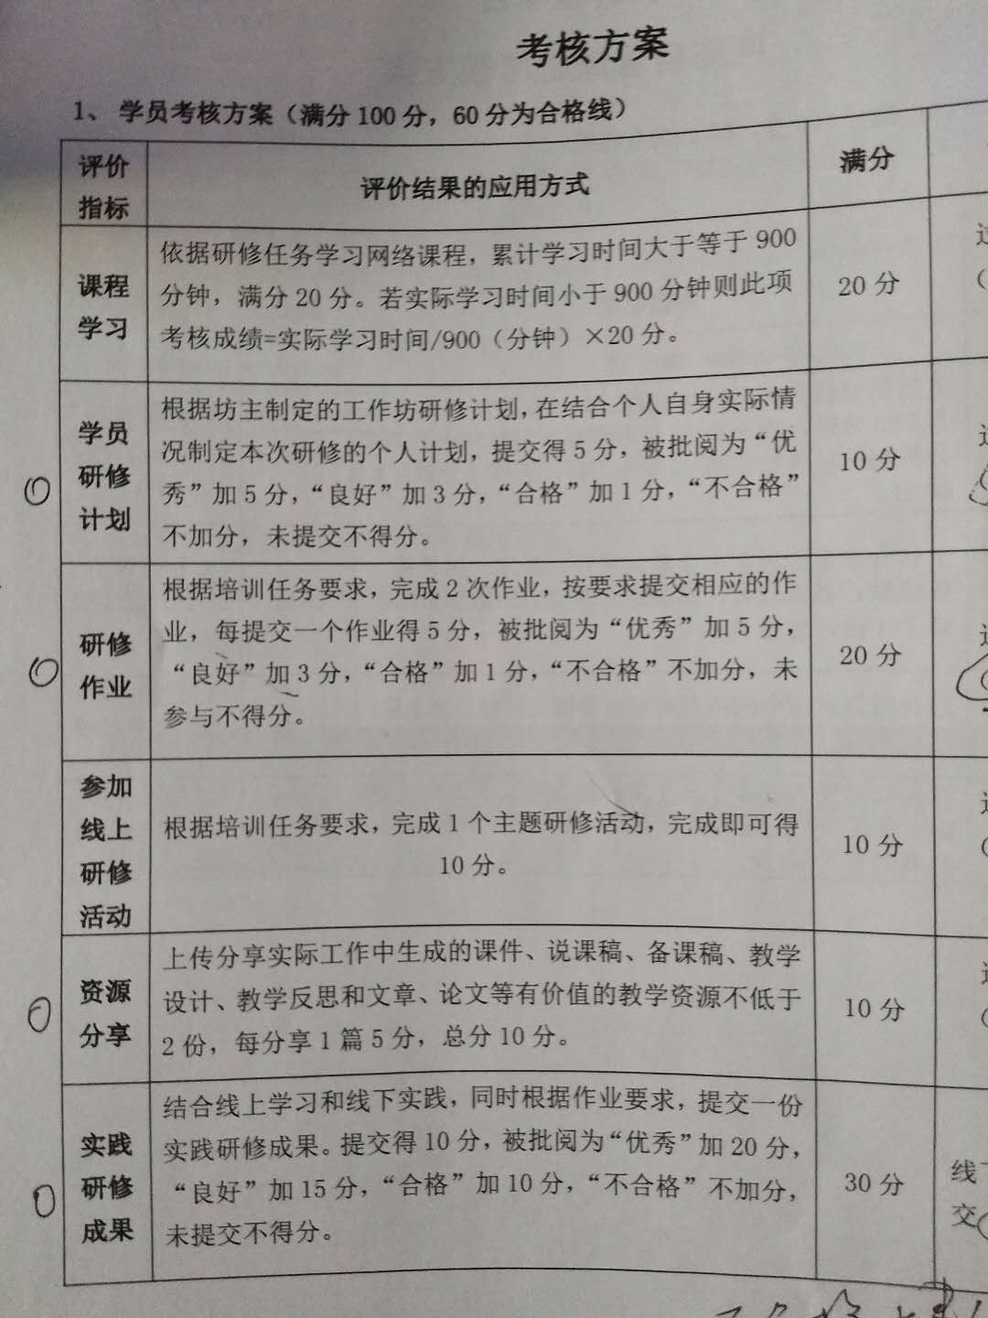
学员考核方案

Slide 4
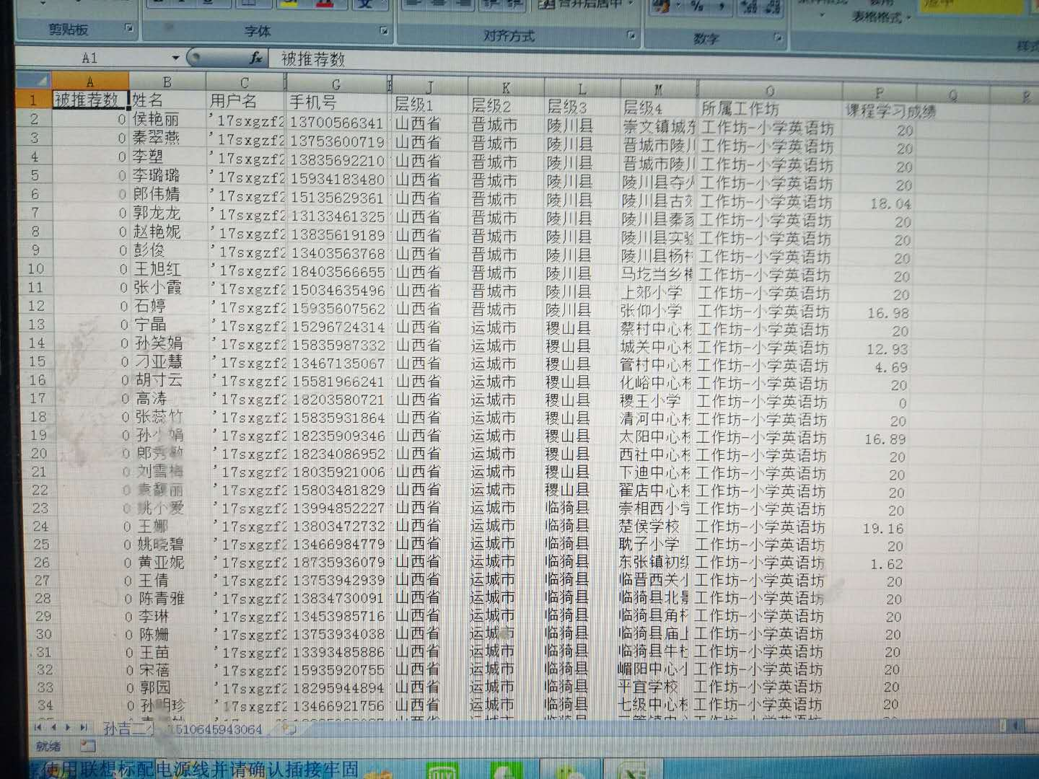
学情通报

Slide 5
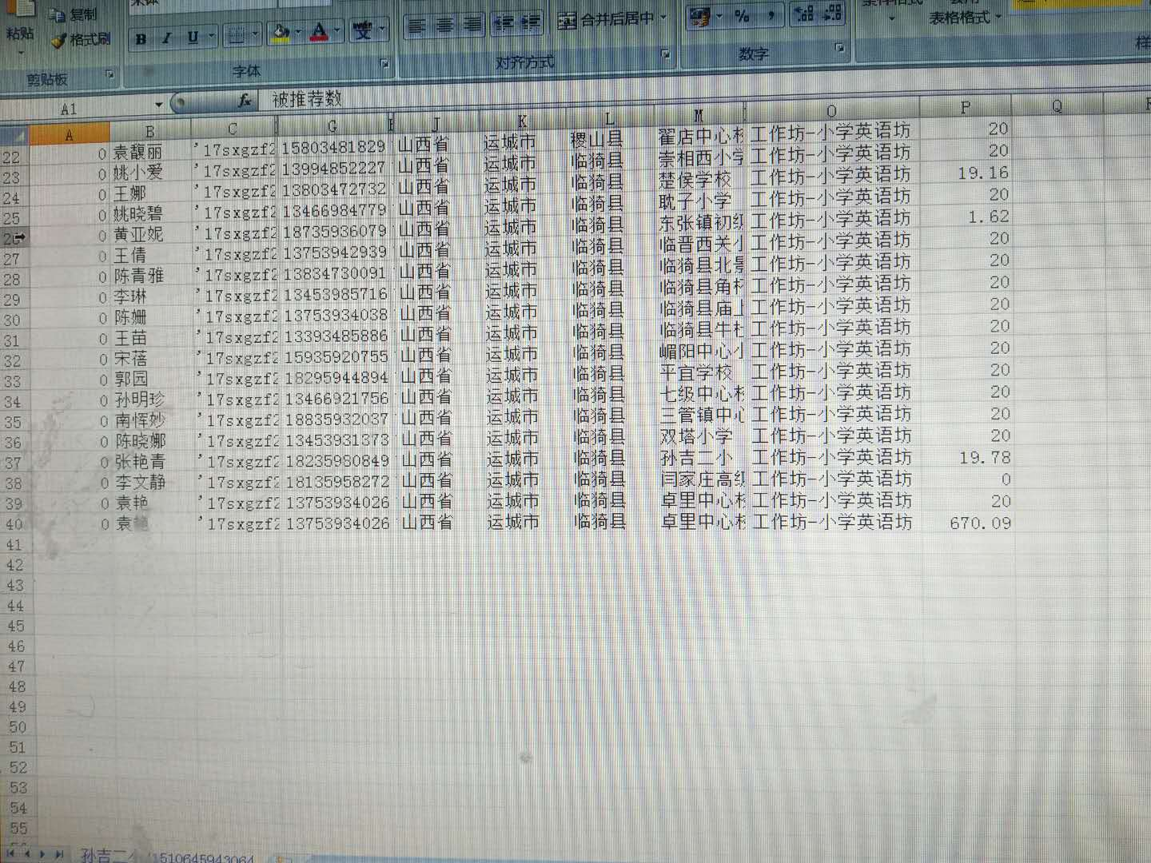
学情通报

Slide 6
1.学习时间平台自动统计，未完成学习的学员，请抓紧时间学习，满分为20分。
2.作业未提交学员还有7位老师，截止提交时间还有5天，过期不能提交，请未提交的老师抓紧时间。
重要提示：

Slide 7

谢谢大家！

